Slide 1
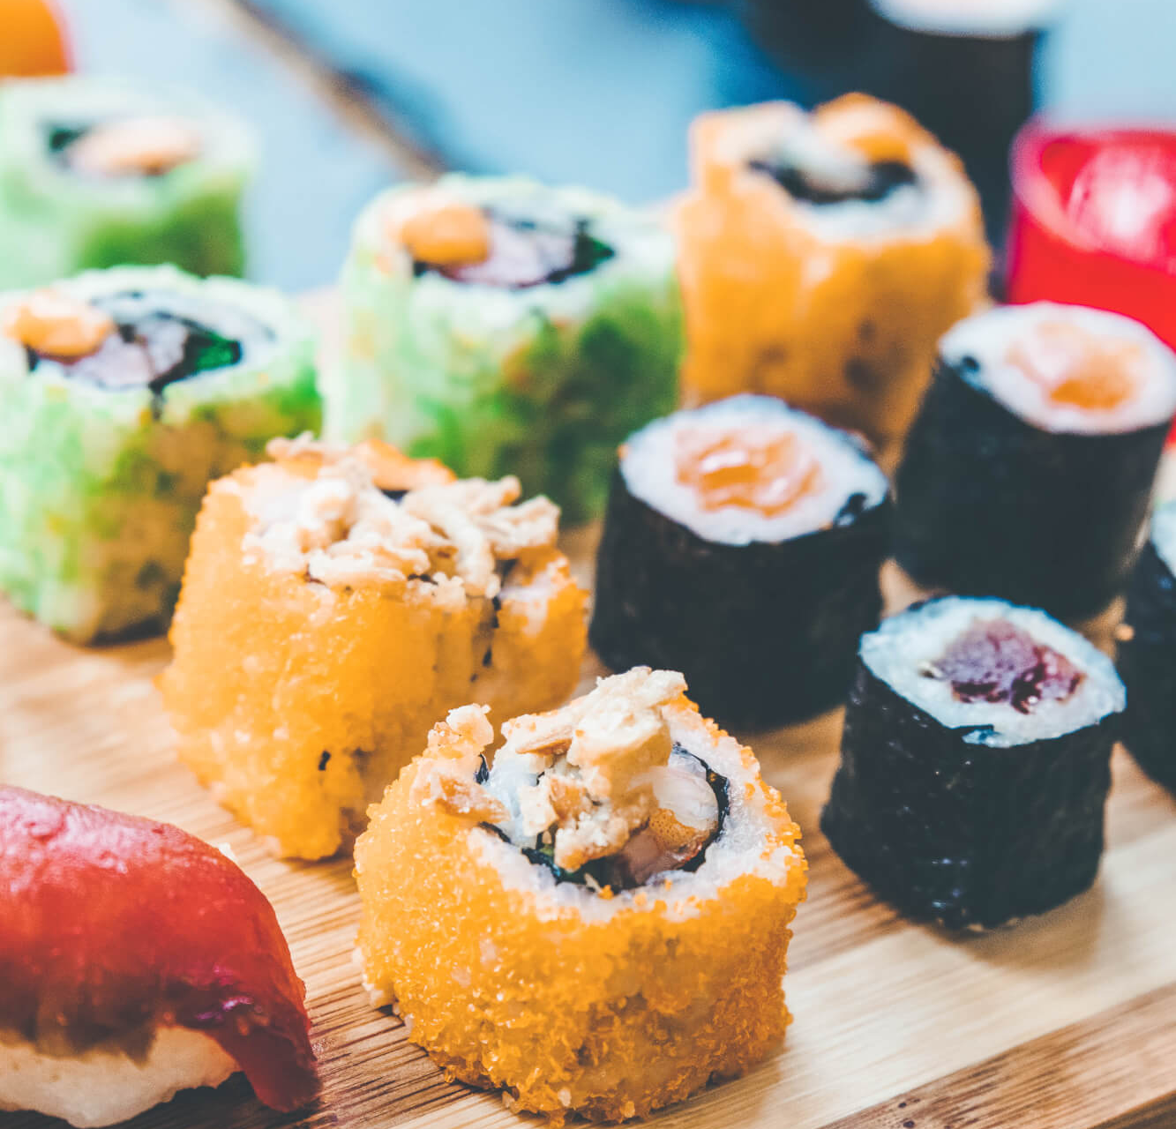
SUGOI ONLINE
Nossa proposta para o restaurante

Slide 2
TÓPICOS
SOBRE
DADOS
01
03
PROBLEMA E SOLUÇÃO
CUSTOS
02
04
Contextualização do problema
Provas da existência do problema, permitindo a continuidade
Análise do problema e proposta de solução
Lista de custos para a aplicação da solução

Slide 3
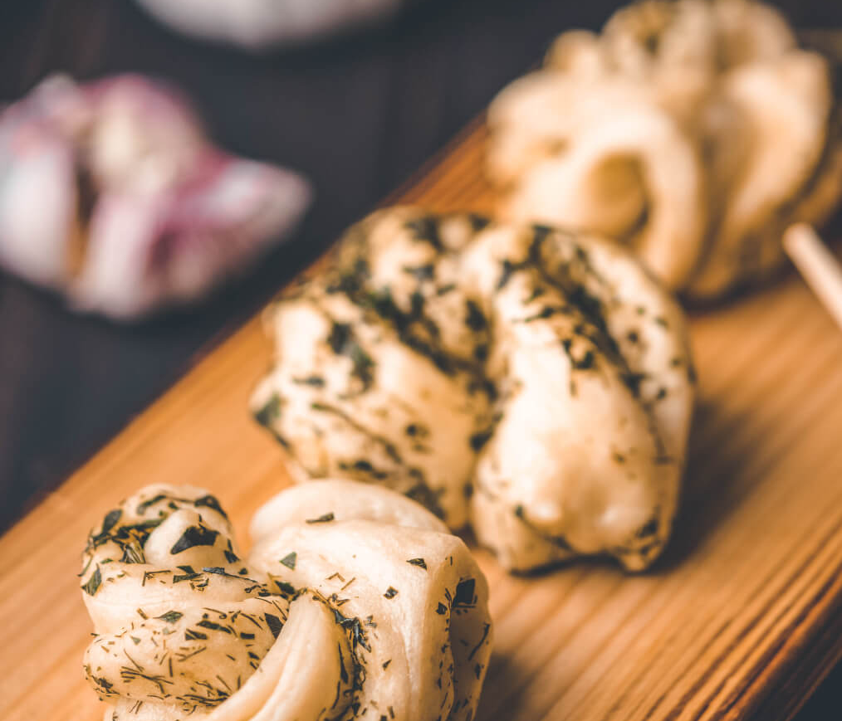
SOBRE
Com as avaliações dos usuários, o restaurante notou que há uma série de reclamações envolvendo o momento da realização do pedido. Nós focamos no tempo de espera.

Slide 4
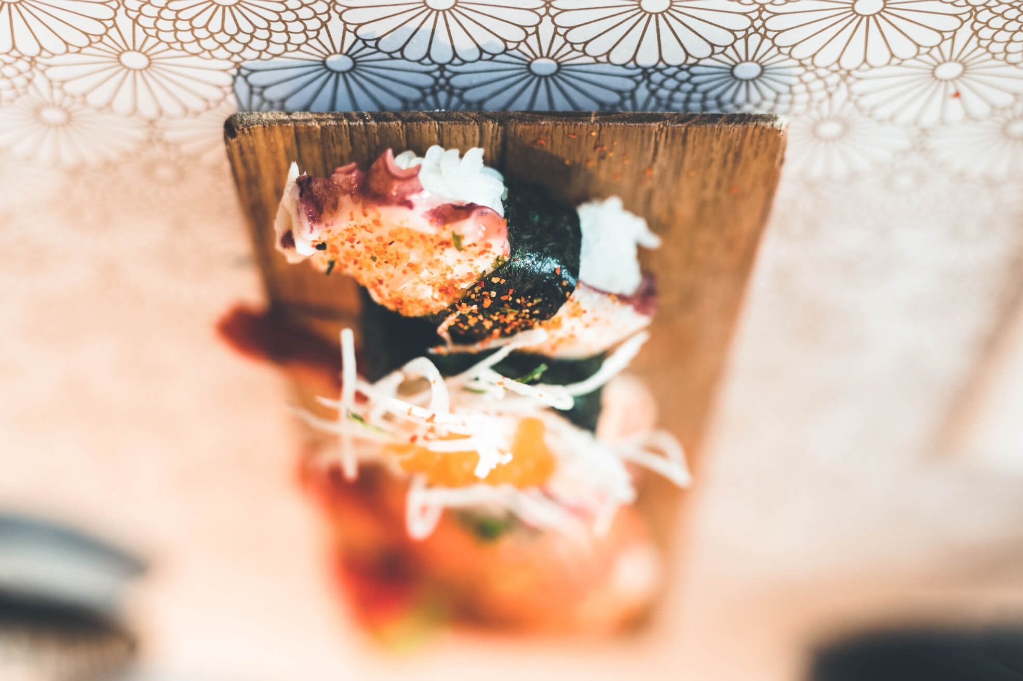
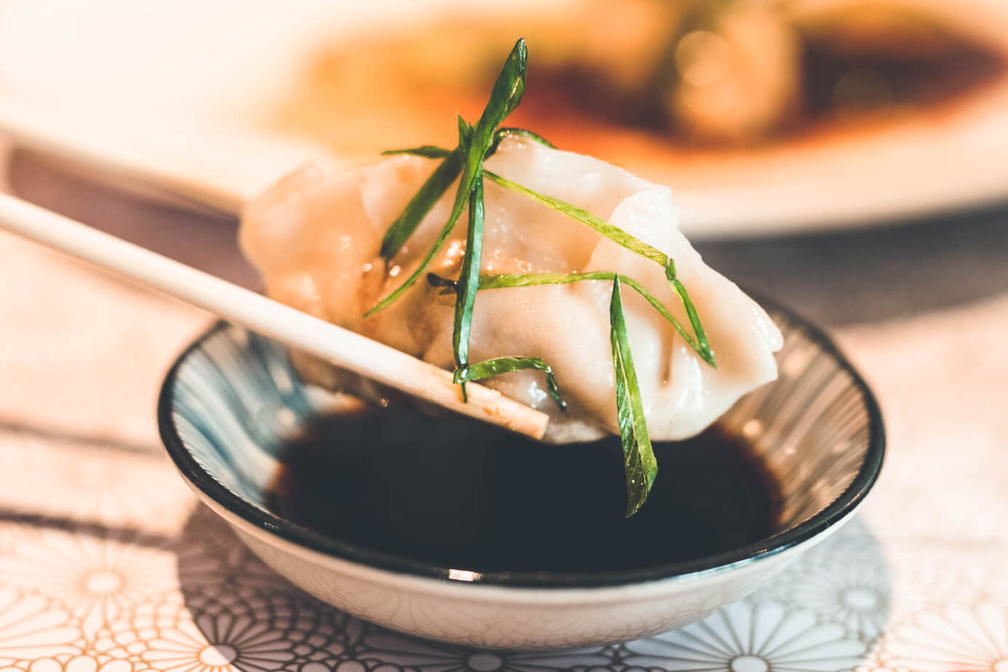
A SOLUÇÃO
O PROBLEMA
Reduzir as esperas através de um sistema de pedido online, mas sem a necessidade de demissões
Os clientes estão insatisfeitos no momento da realização do pedido

Slide 5
DADOS
50%
83%
60%
prefeririam realizar os pedidos através de um sistema virtual
disseram que a tecnologia poderia melhorar o atendimento nos restaurantes
das pessoas dizem já ter ou conhecem alguém que já teve problemas ao realizar um pedido

Slide 6
NOSSA IDEIA

Slide 7
RECURSOS
ESCOLHA
CARDÁPIO
PRATICIDADE
O cliente poderá escolher entre realizar o pedido pelo tablet ou chamar um garçom para sua mesa
Todo o cardápio estará disponível ao realizar o pedido, sendo possível selecionar mais de um item de cada
O cliente poderá realizar o pagamento diretamente online, sendo necessária apenas a apresentação do comprovante

Slide 8
CUSTOS
O necessário para aplicar com êxito nossa proposta.

Slide 9
R$35000
R$6000
Custo total de tablets para todas as mesas
Pagamento único para desenvolvimento do sistema completo.
Após isso, apenas R$900 por mês para manutenções constantes (2,5% do lucro do restaurante)

Slide 10

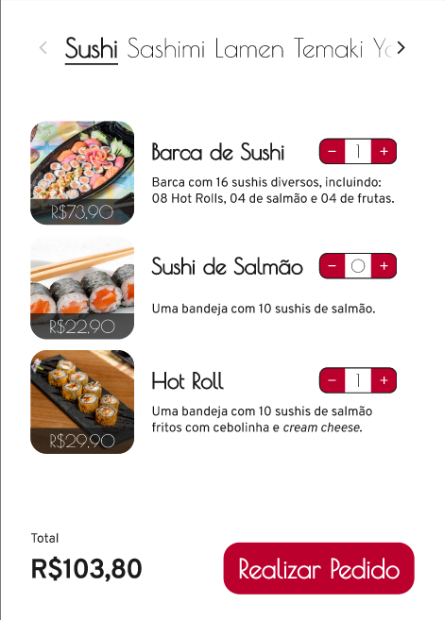
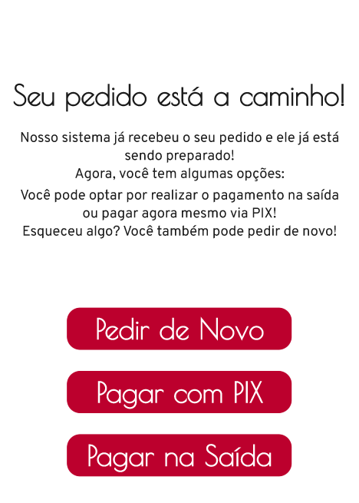
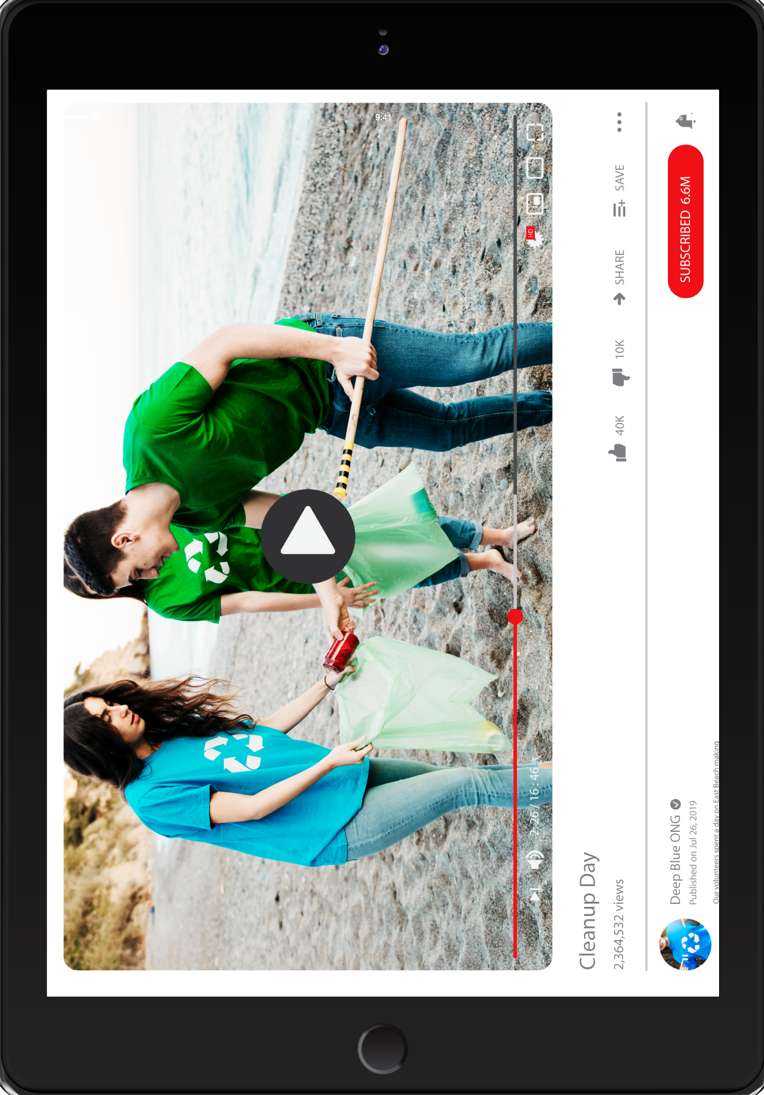

SNEAK PEEK

Slide 11
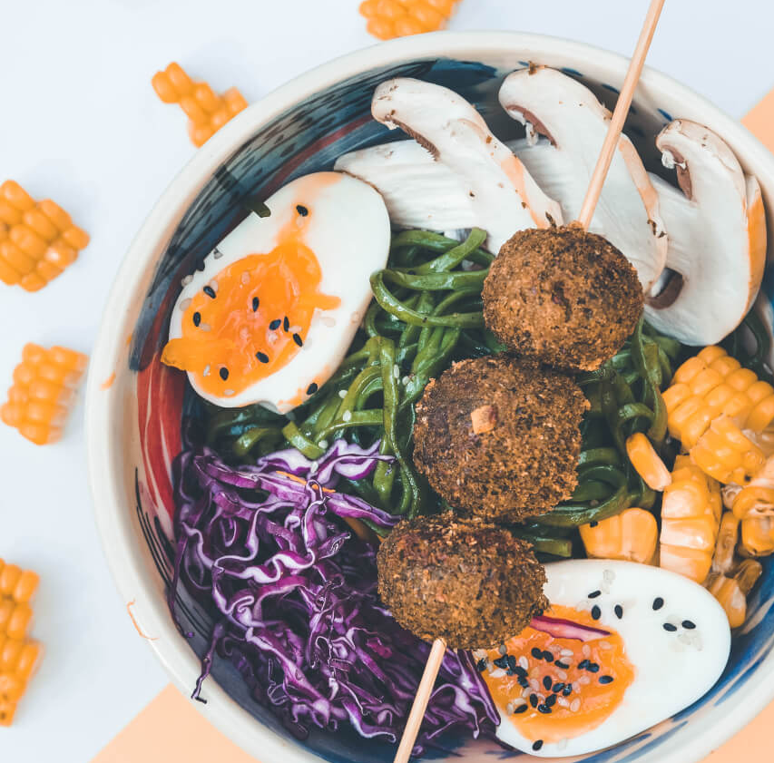
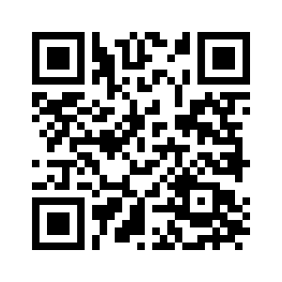
OBRIGADO

